Slide 1
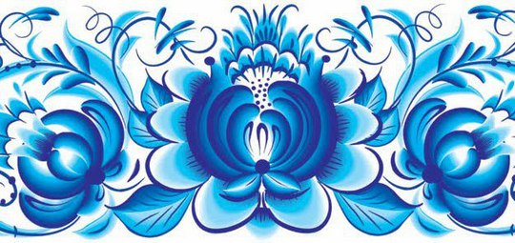
Гжельская роспись. Тарелка.
Поверить трудно: неужели
Всего два цвета? Чудеса!..
Вот так художники из Гжели
На снег наносят небеса!

Slide 2
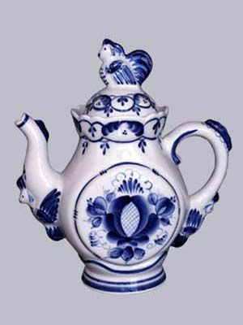
Чайник

Slide 3
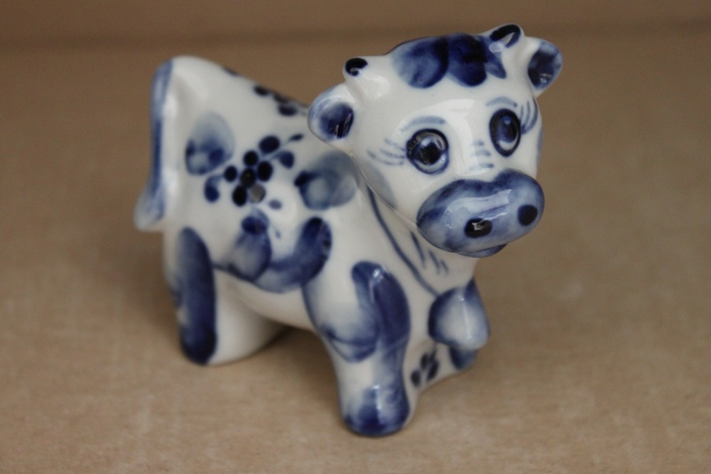
Бычок

Slide 4
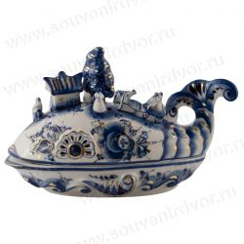
Рыба

Slide 5
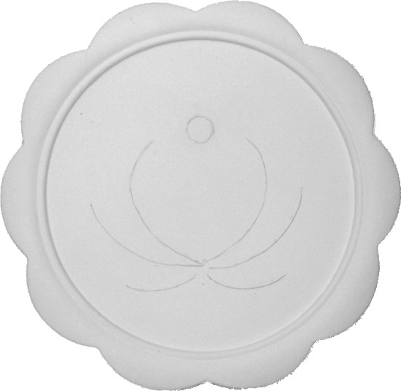
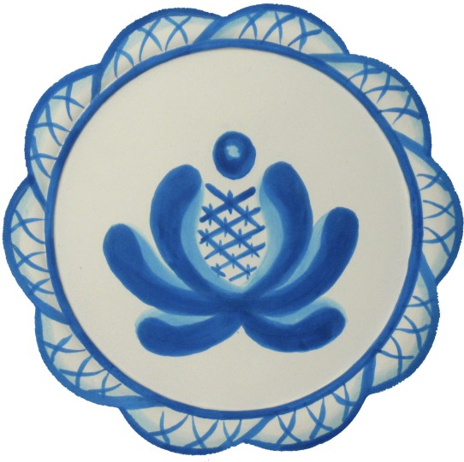
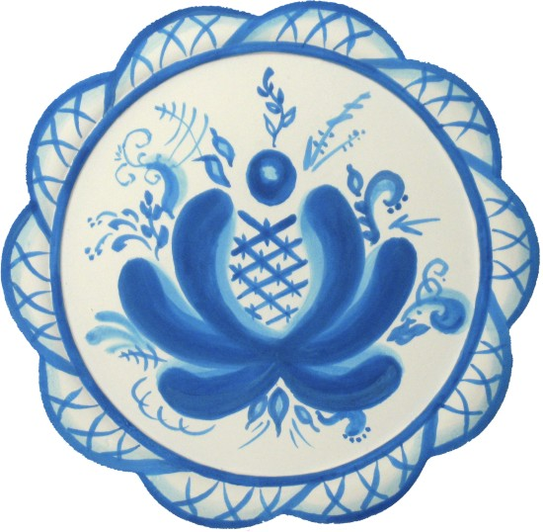
Поэтапное выполнение росписи тарелки
1
2
3
4
5

